Slide 1
卡通教学说课
Synergistically utilize technically sound portals with frictionless chains. Dramatically customize empowered networks rather than goal-opportunities.
YPPPT.COM

Slide 2
CONTENTS
01 教学目标
02 教学重点
03 教学过程
04 习作教学

Slide 3
01.学习目标
Synergistically utilize technically sound portals with frictionless chains. Dramatically customize empowered networks rather than goal-opportunities.

Slide 4
YPPPT.COM
https://www.ypppt.com/
一、说教材（Teaching material）:
1、本课在教材中的地位 ：
本课是《新标准英语》小学三年级起始用优品册《Module2 Unit2 What’s your name?》本单元是优品单元的延伸,在会说“Good morning. I’m . . .”和“How are you?Ｉ’m fine,thank you.”的基础上继续学习“Good afternoon. What’s your name? I’m . . .”的句型。课程安排符合学生的认知规律。我通过让学生在听、说、做、玩中学习用英语问候，并询问对方名字及介绍自己，进一步提高学生的综合语言运用能力。
PPT下载 http://www.YPPPT.com/xiazai/

Slide 5
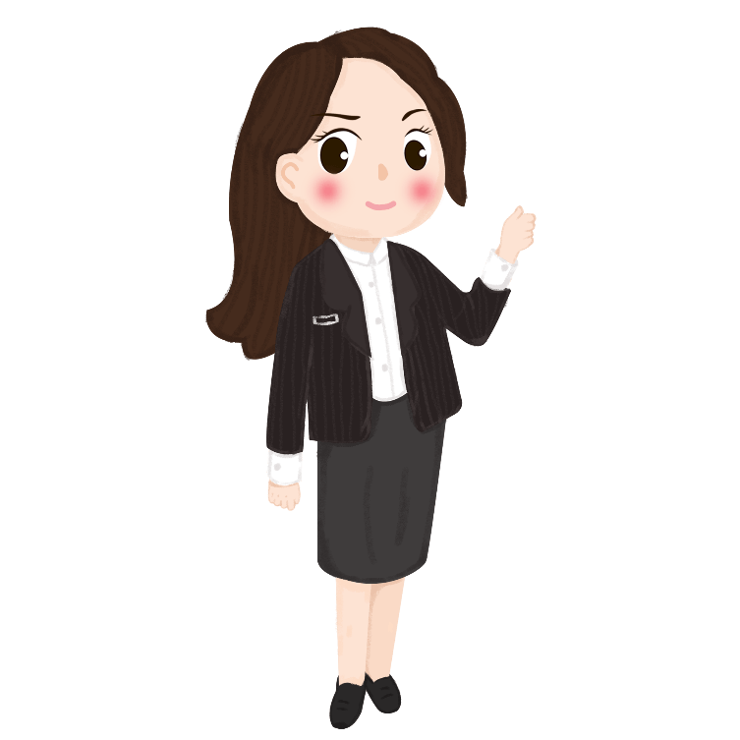
YPPPT.COM
技能与知识目标：
1、句型：Good afternoon .
What’s your name?
I’m . . .
2、词汇： your name afternoon Mr. Ms.
3、能利用所学的对话进行语言交流。

Slide 6
YPPPT.COM
运用能力目标：
1、能在不同时间段，正确地向他人问好。
2、能用“What’s your name?”来询问他人姓名。并用“I’m ...” 进行回答。

Slide 7
YPPPT.COM
文化、情感态度、策略目标：
3、通过歌曲培养孩子的乐感与美感，增强学科间的融合。
1、尊重他人，有礼貌
2、Mr还表示对男士的尊称； Ms.还表示对女士的尊称。

Slide 8
02 教学重点
Synergistically utilize technically sound portals with frictionless chains. Dramatically customize empowered networks rather than goal-opportunities.

Slide 9
YPPPT.COM
重点:
能听懂并会说会读“Good afternoon! What’s your name?”“ I’m…”及词汇your ,name, afternoon.
难点:
name 中的 /m/ 与 afternoon中 /n/的发音。

Slide 10
YPPPT.COM
a.学习任务
学习 “Good afternoon.”的用法，一般在中午12点到下午6点间使用。
学习“ What’s your name? ”的用法及用“I’m ... ”回答别人的提问。

Slide 11
YPPPT.COM
b．运用任务
运用任务1 追太阳游戏
运用任务2 传话竞赛“What’s your name?”
运用任务3 歌曲“Good morning.”

Slide 12
03 教学过程
Synergistically utilize technically sound portals with frictionless chains. Dramatically customize empowered networks rather than goal-opportunities.
Notes:
https://www.ypppt.com/

Slide 13
YPPPT.COM
二、说教法（Teaching methods）：
教学有法，但无定法，英语有一句谚语：Education must be fun!根据《英语新课程标准》、学生的认知规律，小学阶段的英语教学应实施“趣味教学”，“以学生为主体，以活动为载体”。

Slide 14
YPPPT.COM
本课时我采用情景交际法、提问法，激励法，活动教学法、游戏教学法,歌曲演唱法，做大量的练习巩固法等。并结合多媒体辅助教学，提供各种英语语境和真实的交际场合，让学生从易到难，由浅入深地练习，再利用游戏、歌曲等手段来实施教学，使英语教学变得生动形象，培养了学生良好的听、说、做、读的能力。

Slide 15
YPPPT.COM
三、说学法（Learning methods）：
教法固然重要，但“教学生学会学习”是当今教育的根本所在。作为教师我们应该“授之以渔”而不是“授之以鱼”。
我在教学使学生的个体活动、小组活动、全班活动交替进行，让学生在动、玩、乐的过程中主动学、快乐学、轻松学、变学生被动接受知识的过程为主动学习的过程，多表扬、勤鼓励。同时，我在学法上给予指导，如纠正学生的发音，帮助学生发现问题，分析问题，解决问题，培养学生创新精神，创新能力。

Slide 16
YPPPT.COM
四、 说教学过程（Teaching procedure）：
Step 1 Warm-up.（热身）
Step 2. Leading in and Presentation
（情境导入，呈现）

Slide 17
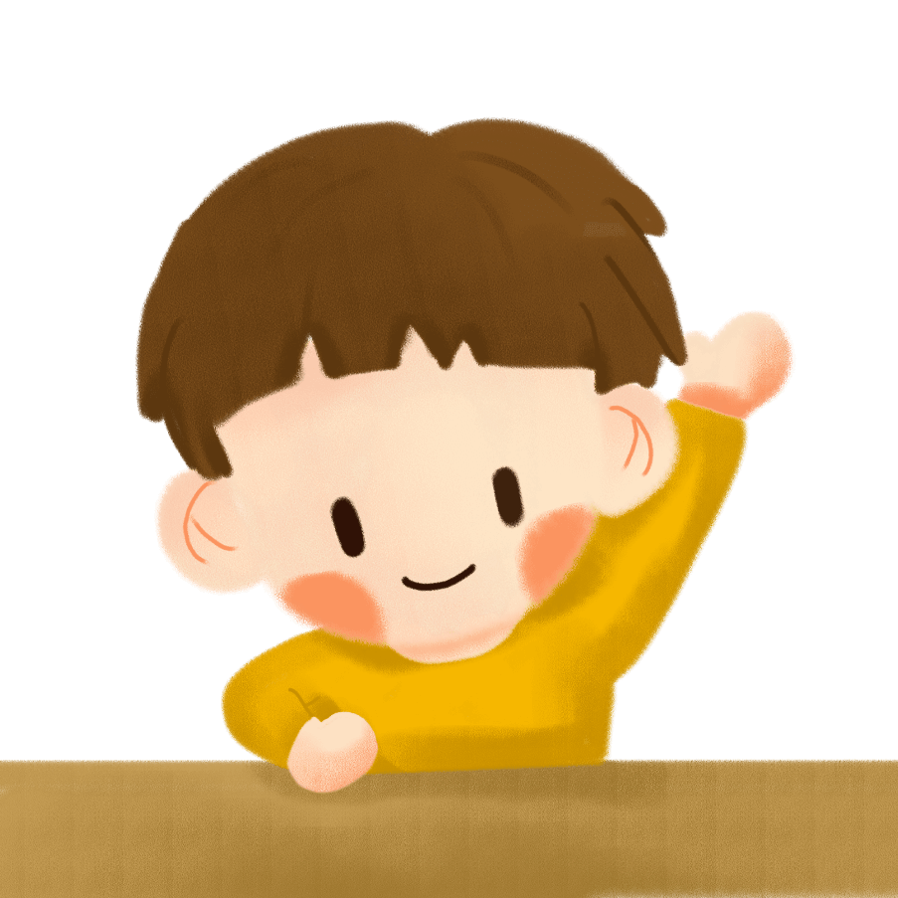
YPPPT.COM
Step 3 Learning and Pritice (学与练)
Step 4 Pairwork(互动练习)
Step5 Revision（复习总结）

Slide 18
04 习作教学
Synergistically utilize technically sound portals with frictionless chains. Dramatically customize empowered networks rather than goal-opportunities.

Slide 19
YPPPT.COM
Step 1 Warm-up.（热身）
运用所学问候语如Hello./Hi./How are you?/ I’m fine,and how are you ? /Good morning ./I’m . . . 进行师生间，男生女生间对话练习。
【Purpose: 通过师生之间的问候，拉近教师与学生之间的距离，男女生对话具有趣味性，调动学生情绪，活跃课堂气氛，使学生很快地进入英语学习状态。】

Slide 20
YPPPT.COM
Step 2. Leading in and Presentation
1、Ms Meng： Hi, I’m Ms Meng . What’s your name?
Sam: Hello, I’m Sam.
2、Mr. Li: Hello! Good morning.
Ss: Good morning.
Mr. Li: What’s your name?
Ss: I’m…

Slide 21
YPPPT.COM
Step 3 Learning and Pritice (学与练)
听录音指图片
学生跟读
纠正学生的发音
小组朗读对话
【Purpose: 听，指，说。纠正发音，打好基础。语言教学要贯彻整体性原则，“句不离词，词不离句！”让学生学会应用新知。】

Slide 22
YPPPT.COM
Step 4 Pairwork(互动练习)
完成任务1 追太阳游戏
完成任务2 传话竞赛：What’s your name？
完成任务3 歌曲“Good morning!”

Slide 23
YPPPT.COM
【 Purpose1: 对话练习使学生学会了应用新知，同时通过太阳的移动，使学生对morning和afternoon的概念有了更精确的理解。】
【Purpose2: 激烈的竞赛是对课堂新知的巩固，同时通过与同伴的合作，让学生体会合作学习的乐趣，培养学生的团队意识。】
【Purpose3: 利用flash播放课文中的歌曲，让学生在轻松、愉快的学习氛围中,复习巩固本课的知识点。】

Slide 24
YPPPT.COM
Step5．Revision（复习总结）
早上和上午应说：“Good morning .”
下午应说：“Good afternoon.”
对话：What’s your name?
I’m ....
【Purpose: 师生共同回顾本课的知识点，加深记忆，加强素质教育。】

Slide 25
THANK YOU
Synergistically utilize technically sound portals with frictionless chains. Dramatically customize empowered networks rather than goal-opportunities.
YPPPT.COM

Slide 26
更多精品PPT资源尽在—优品PPT！
www.ypppt.com
PPT模板下载：www.ypppt.com/moban/ 节日PPT模板：www.ypppt.com/jieri/
PPT背景图片：www.ypppt.com/beijing/ PPT图表下载：www.ypppt.com/tubiao/
PPT素材下载： www.ypppt.com/sucai/ PPT教程下载：www.ypppt.com/jiaocheng/
字体下载：www.ypppt.com/ziti/ 绘本故事PPT：www.ypppt.com/gushi/
PPT课件：www.ypppt.com/kejian/
Notes:
模板来自于 优品PPT https://www.ypppt.com/

